Slide 1
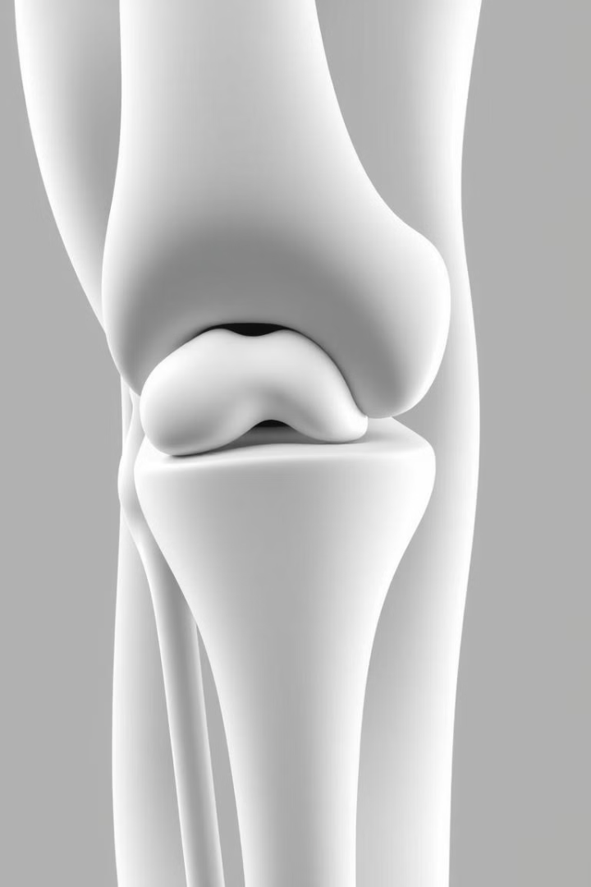
Пошкодження менісків колінного суглоба
Пошкодження менісків є однією з найпоширеніших травм опорно-рухової системи. Вони становлять до 17% від усіх травм. Щоб ефективно лікувати ці травми, важливо розуміти анатомію менісків, механізм пошкодження, клінічну картину та сучасні методи діагностики та лікування.
СК

Slide 2
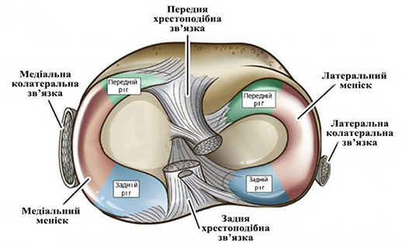
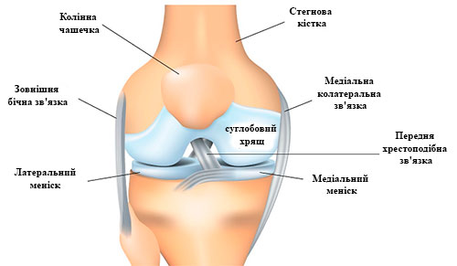
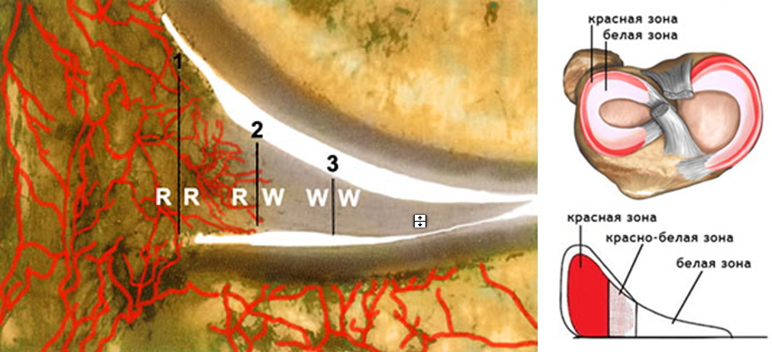
Меніск – хрящеподібне утворення напівмісячної форми, прокладка в колінному суглобі, яка виконає функцію амортізації. Він захищяє суглоб від перенапруження і приймає на себе основне навантаження. Сам по собі він досить крихкий і малогабаритний – товщина 3-4 мм, довжина 6-8 см.

Slide 3
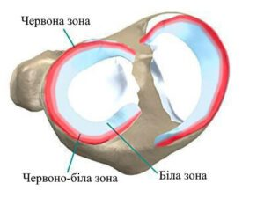
Анатомія менісків
Зони меніска
Важливість зон
Меніск має три зони: червону зону з гарним кровопостачанням, червоно-білу зону з меншим кровопостачанням та білу зону, яка позбавлена кровопостачання.
Зони меніска мають важливе значення для репарації. Пошкодження в червоній або червоно-білій зонах можуть зростись, тоді як пошкодження в білій зоні не мають регенеративної здатності.

Slide 4
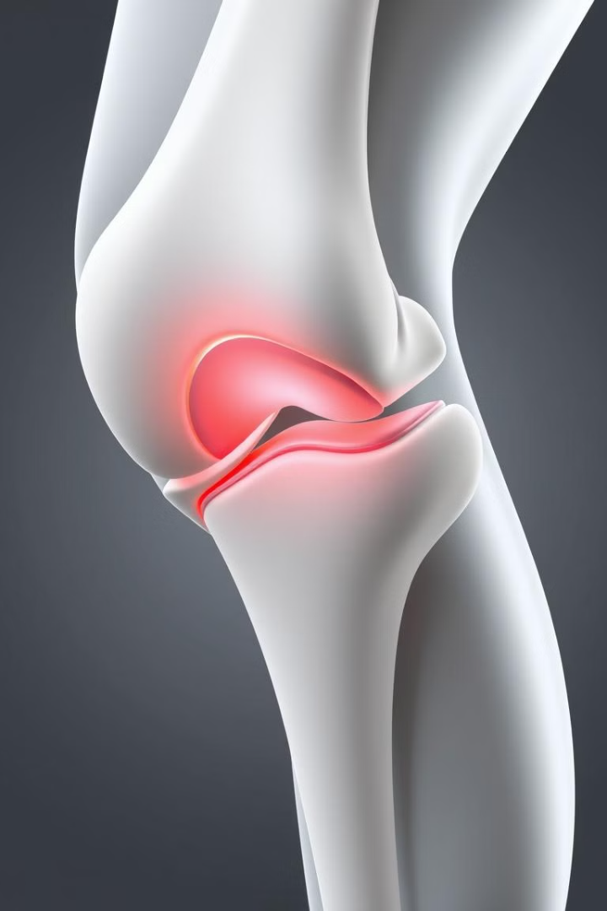
Механізм пошкодження
1
Затискання
2
Роздавлення
Меніск затискається між виростками стегна і гомілки при екстремальних рухах, відриваючись від основи або місця фіксації.
Можливе роздавлення меніска при травмі.
3
Ушкодження внутрішнього меніска
4
Ушкодження латерального меніска
Внутрішній меніск, більш фіксований, пошкоджується частіше (71%).
Латеральний меніск більш рухомий, фіксований окремою зв’язкою, пошкоджується рідше.

Slide 5
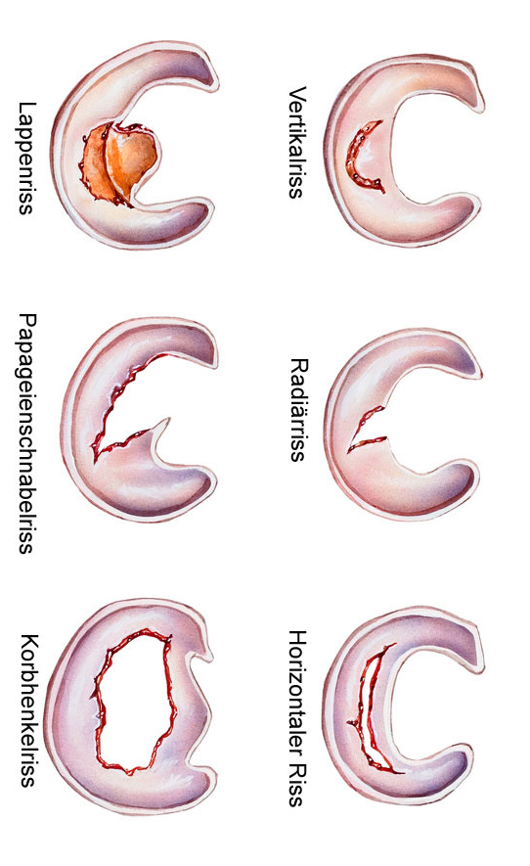
Механізм пошкодження
1
За характером:
2
За локалізацією:
-травматичний
-дегенеративний
-передній ріг
-тіло
-задній ріг
3
За зоною розриву
4
За просторовою орієнтацією та видом розриву:
-червона
-червоно-біла
-біла
-вертикальний
-горизонтальний
-радіальний
-“ручка лійки”
-“дзьоб папуги”,
- клаптевий

Slide 6





Клінічна картина
Біль
Набряклість
Порушення рухової функції
Гемартроз
Різкий біль в проекції меніска по суглобовій щілині.
Набряк колінного суглоба.
Крововилив у порожнину суглоба при ушкодженнях в червоній або червоно-білій зонах.
Обмеження рухів в колінному суглобі.

Slide 7
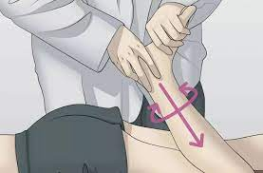
Діагностика
Рентгенографія
Сонографія
МРТ
Виключає переломи кісток, але не візуалізує меніск.
Швидкий, неінвазивний метод для виявлення патології синовіальної оболонки, зв’язок та менісків.
Висока ефективність у визначенні патології суглобового хряща, зв’язок, кістки. Інформативніше динамічне МРТ, але не завжди доступне.
Функціональні тести
Симптом Мак-Маррея, Симптом Аплея. Симптом Штеймана та інші

Slide 8
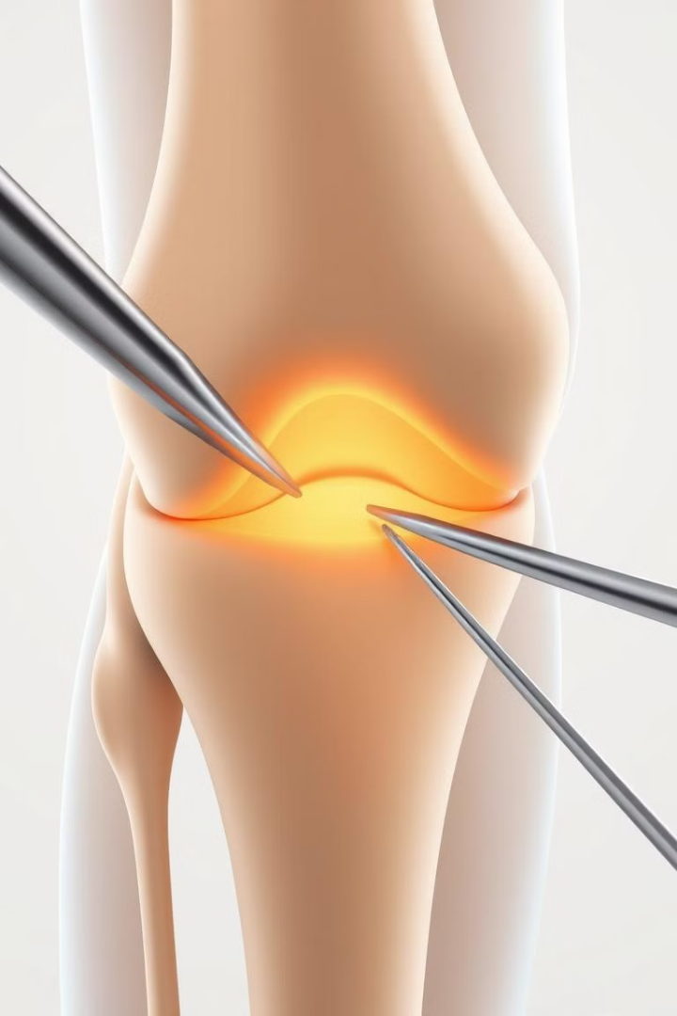




Лікування: Гострі ушкодження
Іммобілізація
Виключення рухів у суглобі за допомогою шин.
Знеболювання
Нестероїдні протизапальні та знеболюючі препарати, мазі.
Консервативне лікування
Усунення блоку колінного суглоба та іммобілізація кінцівки на 4 тижні (гіпсова лонгета або шина).
Оперативне лікування
Шов ушкодженої частини меніска до місця відриву, іммобілізація на 3 тижні.

Slide 9



Лікування: Застарілі ушкодження
Парціальна меніскектомія
1
Видалення ушкодженої частини меніска.
Артроскопія
2
Малоінвазивна технологія з меншою травмою, меншим болем та швидкою реабілітацією.
Реабілітація
3
Фізіотерапевтичні методи, терапевтичні вправи.

Slide 10

Реабілітація
1
Фізіотерапевтичні методи
Масаж, електростимуляція, теплові процедури, ультразвук.
2
Терапевтичні вправи
Вправи для зміцнення м’язів кінцівки, покращення рухливості суглоба.
3
Відновлення працездатності
Через 5-6 тижнів при відсутності інших ушкоджень.

Slide 11
Важливість своєчасного лікування
Защемлення ушкодженої частини
1
Веде до руйнування суглобового хряща.
Дегенеративні зміни
2
Розвиток остеоартрозу.
Хронічний біль
3
Обмеження рухливості та функції суглоба.

Slide 12
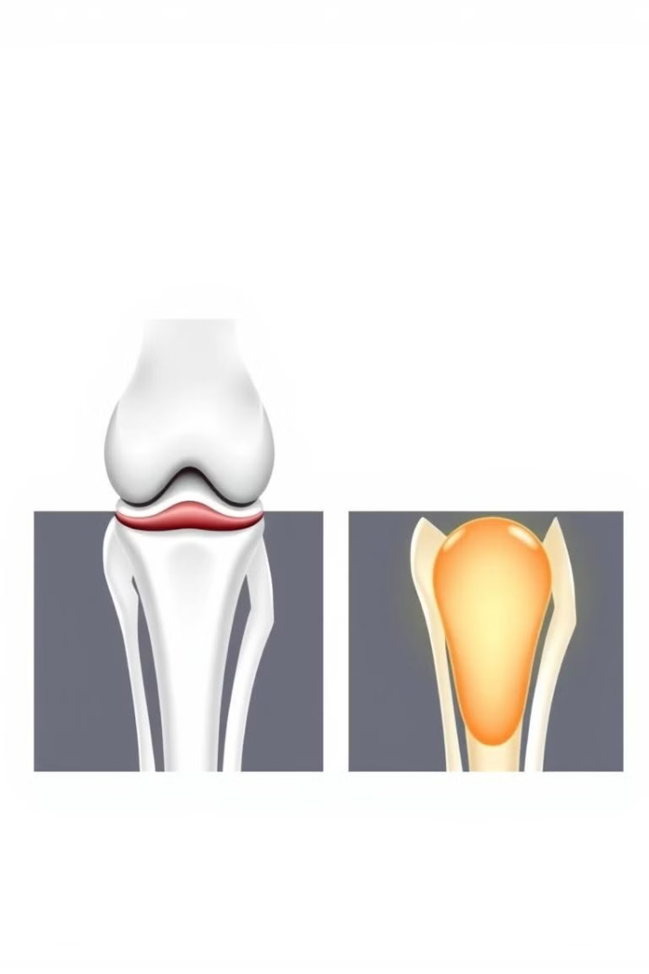
Висновки
1
Важливо
Своєчасно звертатись за медичною допомогою при підозрі на пошкодження меніска.
2
Лікування
Залежить від типу та локалізації пошкодження.
3
Реабілітація
Необхідна для відновлення функції суглоба.

